Slide 1
全自动交通系统车辆调度与人机交互系统研究
申请上海交通大学硕士学位答辩
答辩人：李爽
导师：王春香副教授
系所：机器人研究所

Slide 2
背景
汽车带了来安全、能源、环境等问题
信息化与智能化成为重要手段，无人车技术迅猛发展
全自动交通系统是在无人车的基础上应运而生的新型交通系统
全自动交通系统的研究具有重要意义
Notes:
全自动交通系统相当于把升降式电梯搬到平面来。

Slide 3


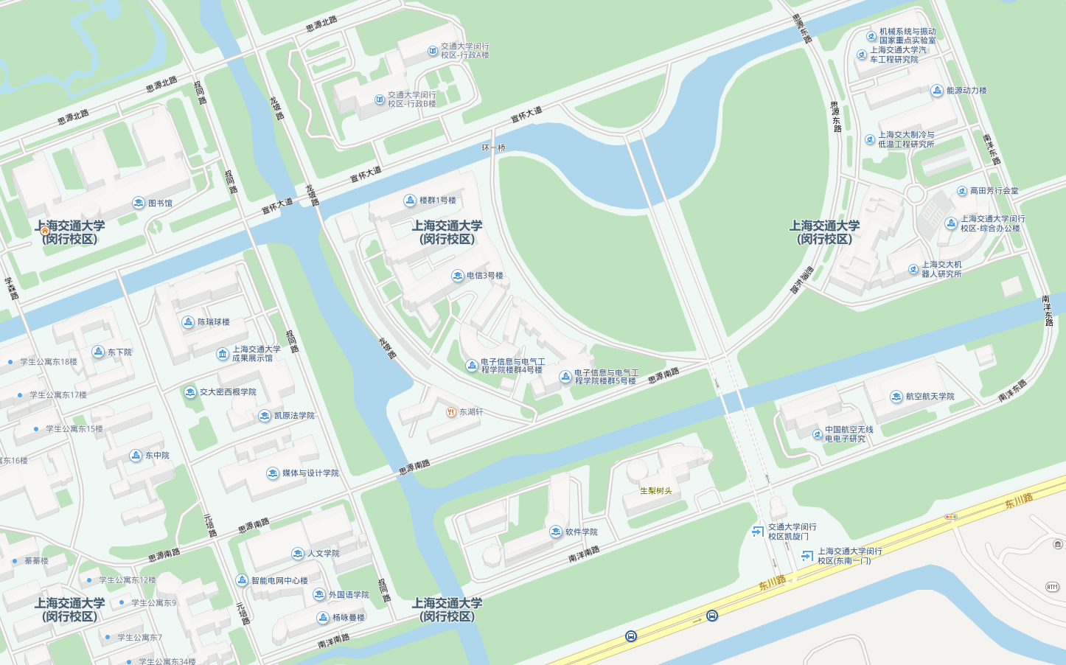




车辆呼叫系统
起始站点：图书馆
目的站点：机动楼
全自动交通系统

Slide 4
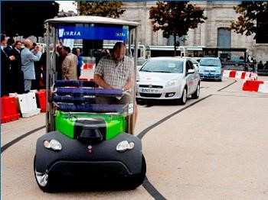
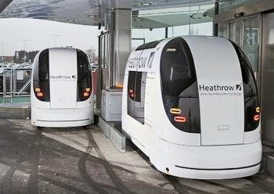
全自动交通系统概况
现有的全自动交通系统
2011年法国
2013年英国希斯罗机场
运行路线单一，无呼叫系统
Notes:
在欧盟“城市交通”项目（CityMobil）运行5周年之际，法国拉罗谢尔市（LaRochelle）近期召开国际会议，展示了城市交通技术的最新成果
法国拉罗谢尔的示范性区域交通智能车辆。
在英国希斯罗机场，无人驾驶的ULTra个人快速交通系统于2013年开始运行，乘客反映良好。该网络是世界上首个商业化的个人快速交通系统，其前身由英国机场管理局的BAA公司委托开发，初期项目将于今年夏天开始运营，21辆区域交通智能车辆将穿梭于停车场和航站楼之间。伦敦希斯罗机场的个人快速交通工具。

Slide 5

问题提出
现有全自动交通系统运行路线单一，呼叫系统不灵活
本文设计并开发车辆呼叫系统
面向企业级
基于JavaEE,微信和百度地图
现有车辆调度算法对于全自动交通系统效率不高，稳定性差
面向全自动交通系统的遗传算法和贪婪算法
结合二者优点，规避其缺点
本文提出了聚类贪婪遗传算法
车辆调度算法

Slide 6
提纲
无人车
乘客微信端
后台管理
中央控制
车辆呼叫系统
遗传算法
贪婪算法
聚类贪婪遗传算法
实验
车辆调度算法研究
总结与展望

Slide 7
车辆呼叫系统问题提出
现有全自动交通系统运行路线单一，呼叫系统不灵活
本文设计了全新的车辆呼叫系统
服务器
无人车
乘客微信端
后台管理
架构
响应迅速
高并发
高负载
鲁棒性
性能

Slide 8




车辆呼叫系统架构图
无人车（客户端1）
乘客（客户端2）
中央控制（服务器）
后台管理（客户端3）

Slide 9
车辆呼叫系统架构图
实时性
高效性
难点
稳定性
鲁棒性
无人车（客户端1）
账号信息
消息处理
GPS定位
日志处理
异常处理
乘客（客户端2）
中央控制（服务器）
后台管理（客户端3）

Slide 10
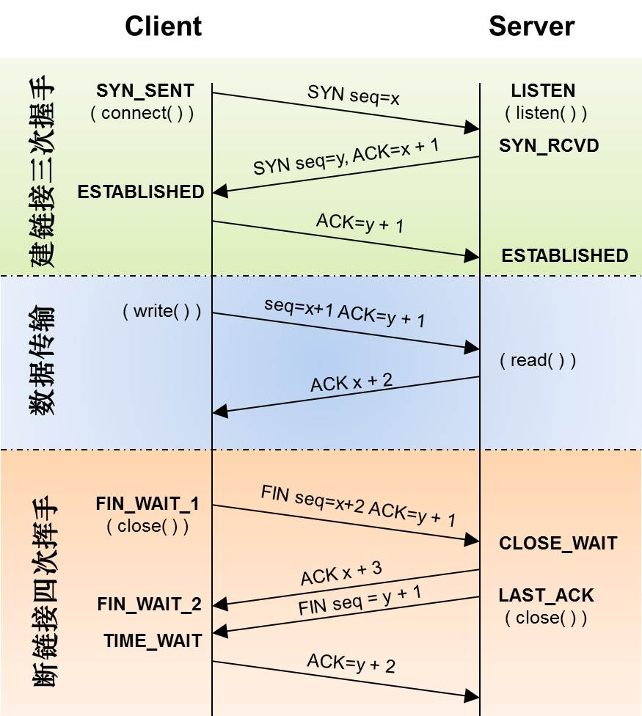
中央控制系统与无人车通信
TCP协议
无人车和服务器需时刻
保持通信状态，对实时
性要求高。
实时性
高效性
难点
稳定性
鲁棒性

Slide 11


中央控制与无人车
username:用户名
password:密码
api:/client/login
Longitude:经度
latitude:维度
api:/client/geo
基于TCP协议，本文设计了如下结构
1.登录
2.汇报地理位置
3.汇报到达站点
4.汇报离开站点
5.汇报车辆日志
6.退出登录
arriveStationId:站点id
type:arrive
api:/client/geo
无人车
（LabView）
JSON
arriveStationId:站点id
type:leave
api:/client/geo
全双工
content:日志内容
level:LOG/WARNING/ERROR
api:/client/log
TCP
api:/client/logout
JSON
1.叫车请求
2.撤销请求
3.广播消息
4.控制命令
desc:叫车请求描述
calls:叫车请求清单列表
call:撤销了的叫车请求
calls:新的叫车请求清单列表
服务器
(JaveEE)
type:广播类型
content:广播消息内容
技术实现
LabView
使用了1万行代码量，实现了实时，高效，鲁棒等特性
type:命令类型，如启动、制动等
remark:附加信息

Slide 12
车辆呼叫系统架构图
高并发性
难点
高负载性
无人车（客户端1）
乘客（客户端2）
中央控制（服务器）
账号信息
地图
叫车指令
实时车辆
后台管理（客户端3）

Slide 13
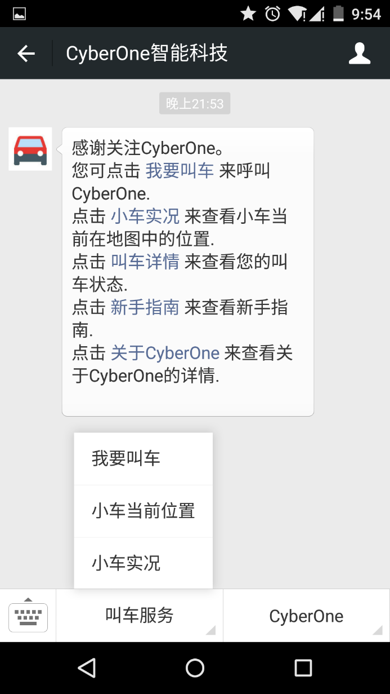
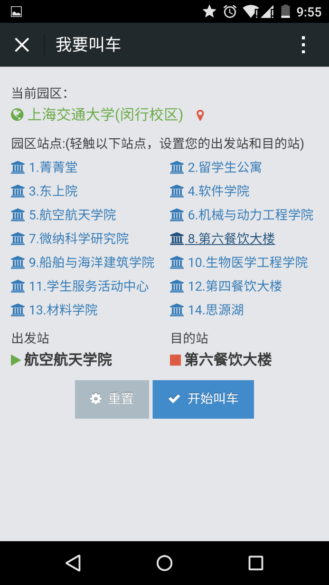
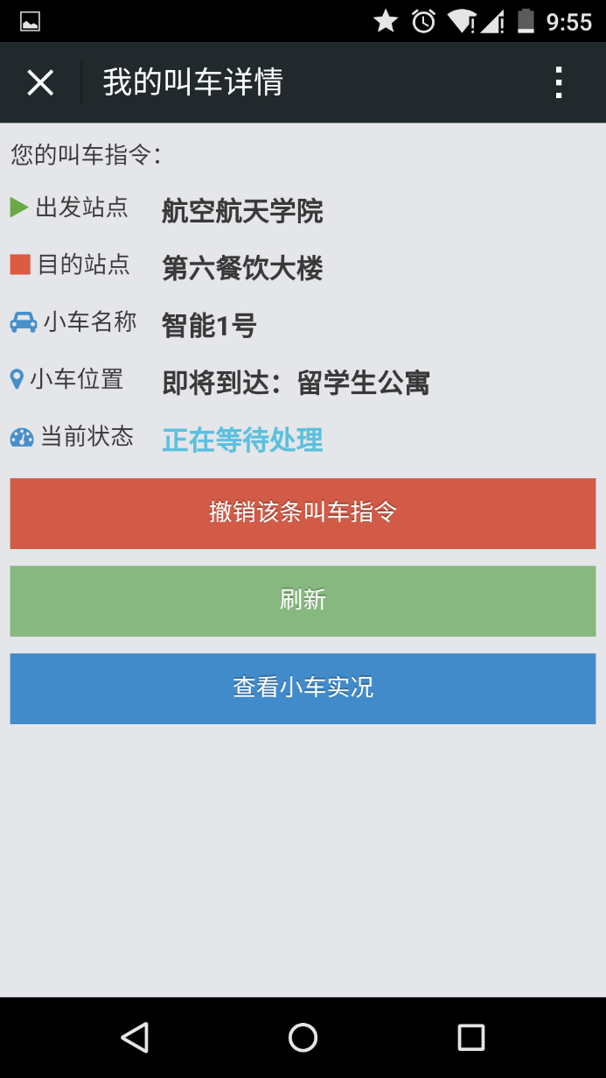
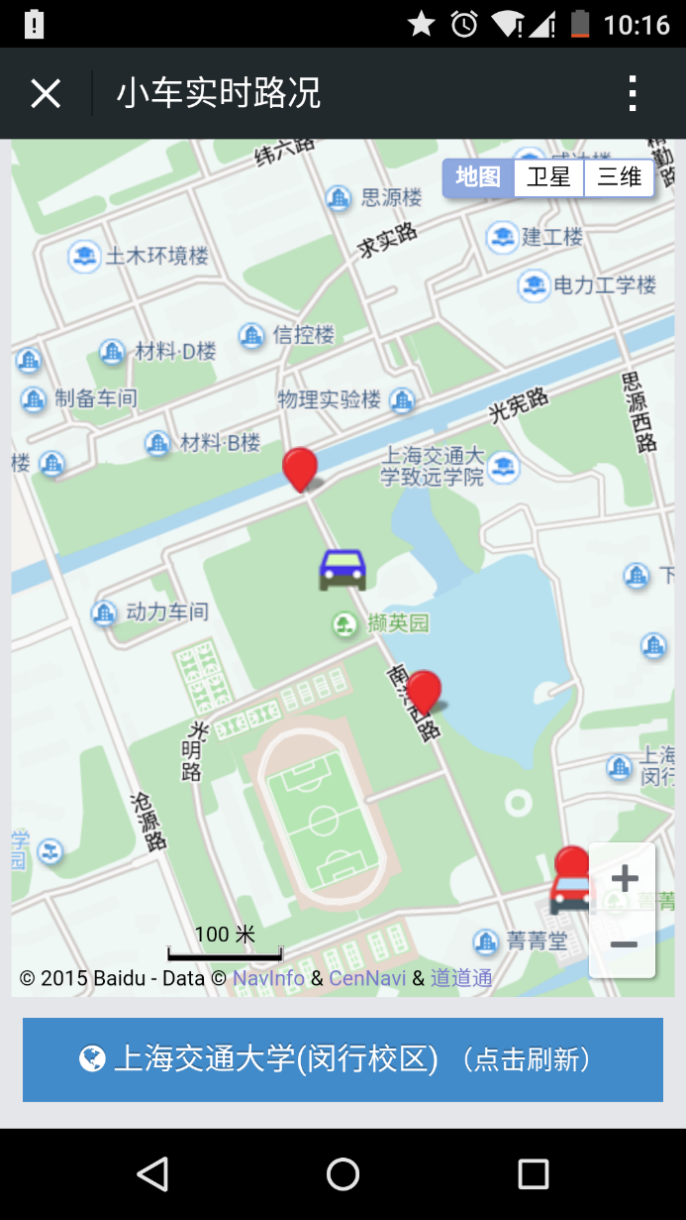


中央控制与微信叫车终端
基于HTTP协议，本文设计了如下结构
1.微信主界面
2.我要叫车
3.叫车请求状态
4.撤销叫车请求
5.无人车实时状况
页面
微信
(Html5/Css/Js)
HTTP
1.微信公众号
用户资料
模板消息
定位
2.Html5/Css/Js
3.jQuery
4.Bootstrap
5.百度地图API
技术实现
服务器
(JaveEE)
1万行独立代码，实现了美观，高并发，高负载特性

Slide 14
车辆呼叫系统架构图
无人车（客户端1）
乘客（客户端2）
实时性
中央控制（服务器）
难点
稳定性
权限控制
账号信息
地图
权限控制
WebSocket
表单验证
系统配置
后台管理（客户端3）

Slide 15

中央控制与后台管理
基于混合协议，本文设计了如下结构
1.登录
2.总览概况
3.用户管理
4.叫车历史纪录
5.车辆日志
6.园区管理
7.权限管理
8.网站设置
HTTP
后台管理
混合方式
Http
+
WebSocket
1.无人车实时位置
2.园区监控
3.紧急情况通知
百度地图
WebSocket
Html5/Css/Javascript
jQuery
技术实现
Bootstrap UI
服务器
(JaveEE)
Font-awesome
Form-Validation
百度地图Api
2万行独立代码，实现了实时性，稳定，权限精细控制等特性

Slide 16
中央控制（服务器）
结合各客户端特性，
针对服务器本文设计了如下结构
维护消息及时性、原子性
与无人车消息传递
与微信消息传递
与后台管理消息传递
消息模块
MySql
MongoDB
数据库
模型
视图
控制器
权限控制
微信与百度地图支持
Web模块
中央控制（服务器）
无人车
乘客叫车请求
站点分布
车辆调度
仿真模块
算法模块
车辆调度算法
聚类贪婪遗传算法
Notes:
作为本文的一个重要创新点，我想要在接下来的时间里重点讨论一下服务器对于全自动交通系统中无人车调度的算法。

Slide 17
中央控制（服务器）
实时性高
高负载
高并发
稳定性高
鲁棒性高
Git 代码版本控制
Maven 项目构建
Struts
Spring
Hibernate JavaEE
MongDB
MySql
Netty TCP协议，WebSocket协议支持
微信公众号API
百度地图API
技术实现
中央控制（服务器）
通过2万行独立代码，满足了和无人车以及后台管理实时高效通信，满足了高负载，高并发的需求，具有非常良好的鲁棒性。
Notes:
作为本文的一个重要创新点，我想要在接下来的时间里重点讨论一下服务器对于全自动交通系统中无人车调度的算法。

Slide 18
问题提出
现有全自动交通系统运行路线单一，呼叫系统不灵活
本文设计并开发车辆呼叫系统
面向企业级
基于JavaEE,微信和百度地图
现有车辆调度算法对于全自动交通系统效率不高，稳定性差
面向全自动交通系统的遗传算法和贪婪算法
结合二者优点，规避其缺点
本文提出了聚类贪婪遗传算法
车辆调度算法

Slide 19
提纲
无人车
乘客微信端
后台管理
中央控制
车辆呼叫系统
遗传算法
贪婪算法
聚类贪婪遗传算法
实验
车辆调度算法研究
总结与展望

Slide 20
车辆调度算法研究现状
车辆调度问题是典型的NP-Hard问题
动态规划方法
精确算法
分枝剪枝法
求解范围规模小
K-度中心树松弛
车辆调度算法
禁忌搜索算法
模拟i退火算法
容易陷入局部最优
启发式算法
遗传算法
稳定性较差
蚁群算法
请求饿死
局部最优算法
贪婪算法
平均性能较差
Notes:
P问题：可以在以多项式表达的时间内求出确切解的问题，也就是说它的计算复杂度是一个多项式。
NP问题：英文是non-deterministic polynomial,是多项式时间可以验证的问题。最初是在非确定图灵机上，如果一个问题存在一个解，那么就先猜它，一定可以在多项式时间内猜到这个解。
NP-hard问题：是指从算法角度比NP还难的问题，指的是所有的NP问题可以通过某个多项式时间的函数规约到这类问题。
NP-complete问题：是NP问题中最难的问题。

Slide 21
优化目标
从乘客和系统整体出发，本文提出四个优化目标：
1
缩短叫车请求平均等待时间
2
缩短叫车请求平均处理时间
缩短叫车请求最大等待时间
3
4
增加单位时间处理请求数量

Slide 22
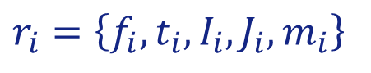

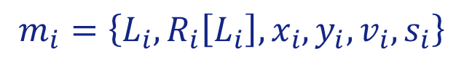
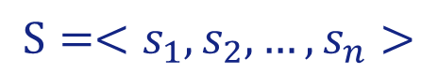
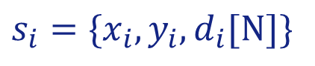
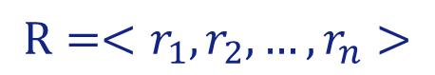
数学模型
结合系统特点，本文对各元素进行了数学建模
$$S=<s_{1},s_{2},…,s_{n}>$$
站点
$s_{i}=\{x_{i},y_{i},d_{i}[N]\}$
全自动交通系统
$$M=<m_{1},m_{2},…,m_{n}>$$
无人车
$$m_{i}=\left\{L_{i},R_{i}\left[L_{i}\right],x_{i},y_{i},v_{i},s_{i}\right\}$$
$$R=<r_{1},r_{2},…,r_{n}>$$
叫车请求
$r_{i}=\left\{f_{i},t_{i},I_{i},J_{i},m_{i}\right\}$
Notes:
$d_{i}[N]$是一个数组，它代表了站点$s_{i}$和其它站点的距离。
$L_{i}$是车辆$m_{i}$的准载数。
$R_{i}\left[L_{i}\right]$是一个长度为$L_{i}$的数组，数组中存放的是车辆$m_{i}$当前正在处理的请求，换言之，$R_{i}\left[L_{i}\right]$表示了车辆$m_{i}$上所有乘客
$x_{i}$是车辆$m_{i}$的墨卡托投影横坐标。
$y_{i}$是车辆$m_{i}$的墨卡托投影纵坐标。
$v_{i}$是车辆$m_{i}$的行驶速度。
$s_{i}$是车辆$m_{i}$即将前往的下一个站点。
$f_{i}$是叫车请求$r_{i}$的起始站点。
$t_{i},$是叫车请求$r_{i}$的目的站点。
$I_{i}$是叫车请求等待时间。
$m_{i}$是处理该请求的车辆。

Slide 23
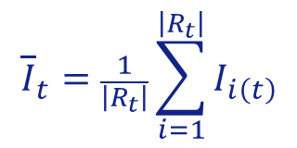
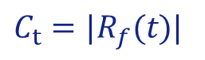
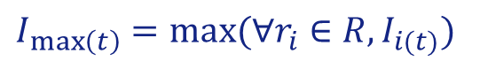
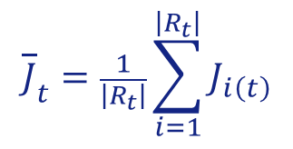
优化目标函数
1.缩短叫车请求平均等待时间:
$${\overline{I}}_{t}=\frac{1}{\left|R_{t}\right|}\sum_{i=1}^{\left|R_{t}\right|}{I_{i\left(t\right)}}$$
2.缩短叫车请求平均处理时间:
$${\overline{J}}_{t}=\frac{1}{\left|R_{t}\right|}\sum_{i=1}^{\left|R_{t}\right|}{J_{i\left(t\right)}}$$
3.缩短叫车请求最大等待时间:
$$I_{\max\left(t\right)}=max⁡(∀r_{i}∈R,I_{i(t)})$$
4.增加单位时间处理请求数量:
$$C_{t}=|R_{f}(t)|$$

Slide 24
面向全自动交通系统的遗传算法
面向全自动交通系统
1.规划较短路径
2.所有无人车顺次行驶
本文主要修改
适应度函数
选择
交叉
变异
遗传算法流程图

Slide 25
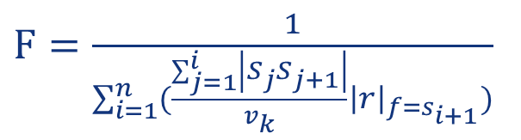
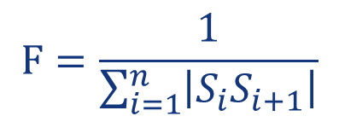
面向全自动交通系统的遗传算法
适应度函数：
经典车辆调度问题（规划路径长度的倒数）：
$$F=\frac{1}{\sum_{i=1}^{n}{\left|S_{i}S_{i+1}\right|}}$$
面向等待时间最优（总等待时间的倒数）：
$F=\frac{1}{\sum_{i=1}^{n}{(\frac{\sum_{j=1}^{i}{\left|S_{j}S_{j+1}\right|}}{v_{k}}{\left|r\right|}_{f=s_{i+1}})}}$
Notes:
其中，$S_{n+1}=S_{1}$，$\left|S_{i}S_{i+1}\right|$表示站点$S_{i}$和站点$S_{i+1}$之间的距离。
其中，$S_{n+1}=S_{1}$，$\left|S_{i}S_{i+1}\right|$表示站点$S_{i}$和站点$S_{i+1}$之间的距离，$v_{k}$表示无人车$m_{k}$的行驶速度，${\left|r\right|}_{f=s_{i+1}}$表示以$s_{i+1}$为起始站点的所有未处理的叫车请求总数。

Slide 26

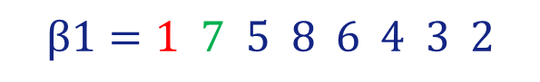
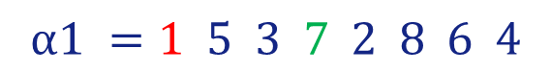
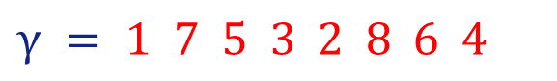
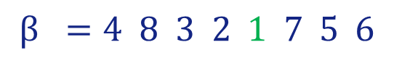
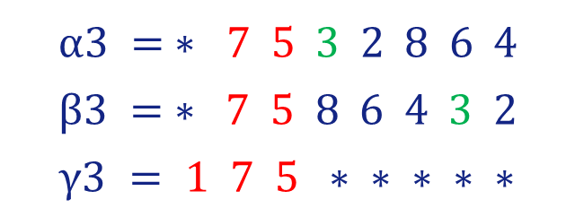
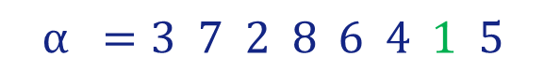
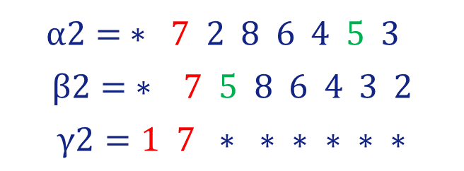
面向全自动交通系统的遗传算法
交叉：
两交换启发交叉方式
$$α2= ∗ 7 2 8 6 4 5 3$$
$$β2= ∗ 7 5 8 6 4 3 2$$
$$γ2=1 7 ∗ ∗ ∗ ∗ ∗ ∗$$
$$α =3 7 2 8 6 4 1 5$$
$$β =4 8 3 2 1 7 5 6$$
$$α1 =1 5 3 7 2 8 6 4$$
$$α3 = ∗ 7 5 3 2 8 6 4$$
$$β3 = ∗ 7 5 8 6 4 3 2$$
$$γ3 = 1 7 5 ∗ ∗ ∗ ∗ ∗$$
$$β1=1 7 5 8 6 4 3 2$$
$$γ1=1 ∗ ∗ ∗ ∗ ∗ ∗ ∗$$
$$γ = 1 7 5 3 2 8 6 4$$

Slide 27
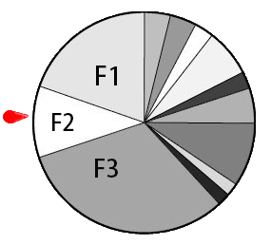
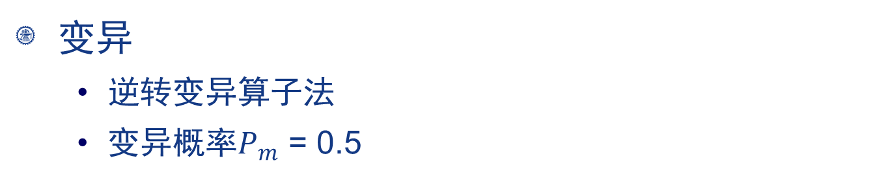
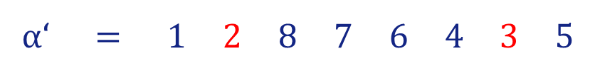
面向全自动交通系统的遗传算法
变异
逆转变异算子法
变异$概率P_{m}$ = 0.5
$$α = 1 3 8 7 6 4 2 5$$
$$α‘ = 1 2 8 7 6 4 3 5$$
选择：
轮盘赌选择法

Slide 28
面向全自动交通系统的遗传算法
面向全自动交通系统
1.规划较短路径
2.所有无人车顺次行驶
本文主要修改
适应度函数
选择
交叉
变异
遗传算法流程图

Slide 29
面向全自动交通系统的贪婪算法
本文两个贪婪原则：
1.优先响应等待时间长的请求
2.优先前往较近目的站点
贪婪算法流程图
Notes:
优先处理等待时间最长的叫车请求
起始站点离自己最近的叫车请求

Slide 30
聚类贪婪遗传算法
遗传算法
使用直观，操作简便
具有不错的平均处理性能
容易陷入局部最优
稳定性差
贪婪算法
使用直观，操作简便
响应及时性较好
平均性能较差
部分请求饿死
基于历史数据统计
区分高低频呼叫站点
高频呼叫站点聚类
动态分配车辆
聚类贪婪遗传算法
Notes:
上文中讨论了遗传算法和贪婪算法用于求解本文的车辆调度问题，虽然遗传算法具有算法简单，生成的车辆路径能够覆盖每个站点同时保证单一路径是总多路径中的较优解的特点，但是该方法在对待每个站点均同等对待，因此容易出现个别站点乘客聚集而另外的某些站点乘客稀少但无人车经常路过的显现，即容易出现叫车请求平均等待时间较长的状况。采用贪婪算法求解本文车辆调度问题虽然处理请求的平均时间较短，但是极有可能出现部分叫车请求没有无人车响应，即叫车请求饿死的状况。

Slide 31
聚类贪婪遗传算法
核心思想：
1.部分无人车在高频站点聚类中按照贪婪算法策略行驶
2.部分无人车在全部站点中按照遗传算法路径行驶
聚类贪婪遗传算法流程图

Slide 32
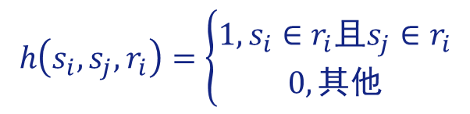
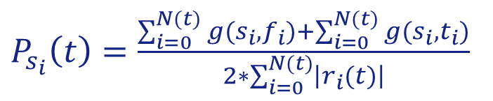
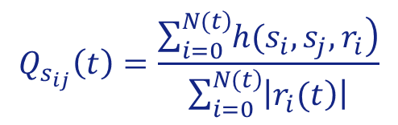
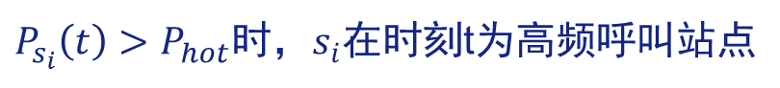
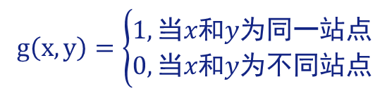
聚类贪婪遗传算法
高频呼叫站点
$P_{s_{i}}\left(t\right)=\frac{\sum_{i=0}^{N(t)}{g(s_{i},f_{i})}+\sum_{i=0}^{N(t)}{g(s_{i},t_{i})}}{2∗\sum_{i=0}^{N(t)}{\left|r_{i}(t)\right|}}$
$$g\left(x,y\right)=\left\{\begin{matrix}1,当x和y为同一站点 \\ 0,当x和y为不同站点\end{matrix}\right.$$
其中，
$P_{s_{i}}\left(t\right)>P_{hot}$时，$s_{i}$在时刻t为高频呼叫站点
高频呼叫站点关联度
$$Q_{s_{ij}}\left(t\right)=\frac{\sum_{i=0}^{\left.N(t\right)}{\left.h(s_{i},s_{j},r_{i}\right)}}{\sum_{i=0}^{\left.N(t\right)}{\left|\left.r_{i}(t\right)\right|}}$$
$$h\left(s_{i},s_{j},r_{i}\right)=\left\{\begin{matrix}1,s_{i}∈r_{i}且s_{j}∈r_{i} \\ 0,其他\end{matrix}\right.$$
其中，
$Q_{s_{ij}}\left(t\right)>Q_{cor}$则表示站点$s_{i}$与$s_{j}$是强关联

Slide 33
聚类贪婪遗传算法
基于站点强关联的聚类算法
遍历高频站点，找出强关联站点，将根站点放入聚类
将强关联站点放入聚类，并以此为根站点
跳过没有强关联的站点
产生新聚类

Slide 34

聚类贪婪遗传算法
动态分配无人车
1.分配用于遗传算法和贪婪算法
加权比例分配
2.分配于各高频呼叫站点聚类
${\overline{I}}_{t}最小$的聚类分配车辆给最大的聚类
3.周期时间重新计算高频呼叫站点聚类，重复1，2

Slide 35
聚类贪婪遗传算法
核心思想：
1.部分无人车在高频站点聚类中按照贪婪算法策略行驶
2.部分无人车在全部站点中按照遗传算法路径行驶
聚类贪婪遗传算法流程图

Slide 36
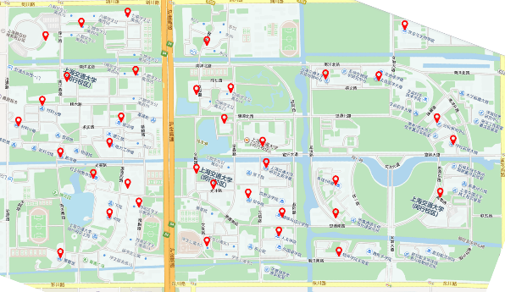
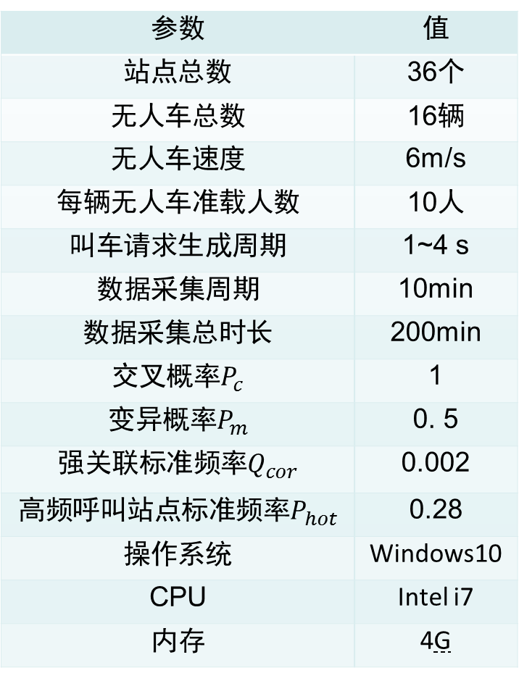
实验场景及参数
参数 | 值
站点总数 | 36个
无人车总数 | 16辆
无人车速度 | 6m/s
每辆无人车准载人数 | 10人
叫车请求生成周期 | 1~4 s
数据采集周期 | 10min
数据采集总时长 | 200min
交叉概率$P_{c}$ | 1
变异概率$P_{m}$ | 0. 5
强关联标准频率$Q_{cor}$ | 0.002
高频呼叫站点标准频率$P_{hot}$ | 0.28
操作系统 | Windows10
CPU | Intel i7
内存 | 4G
上海交通大学地图
针对以上三种不同算法，
在本文设计的车辆呼叫系统中，
根据交大校园场景，采用右侧
实验参数，设计了对比实验。

Slide 37
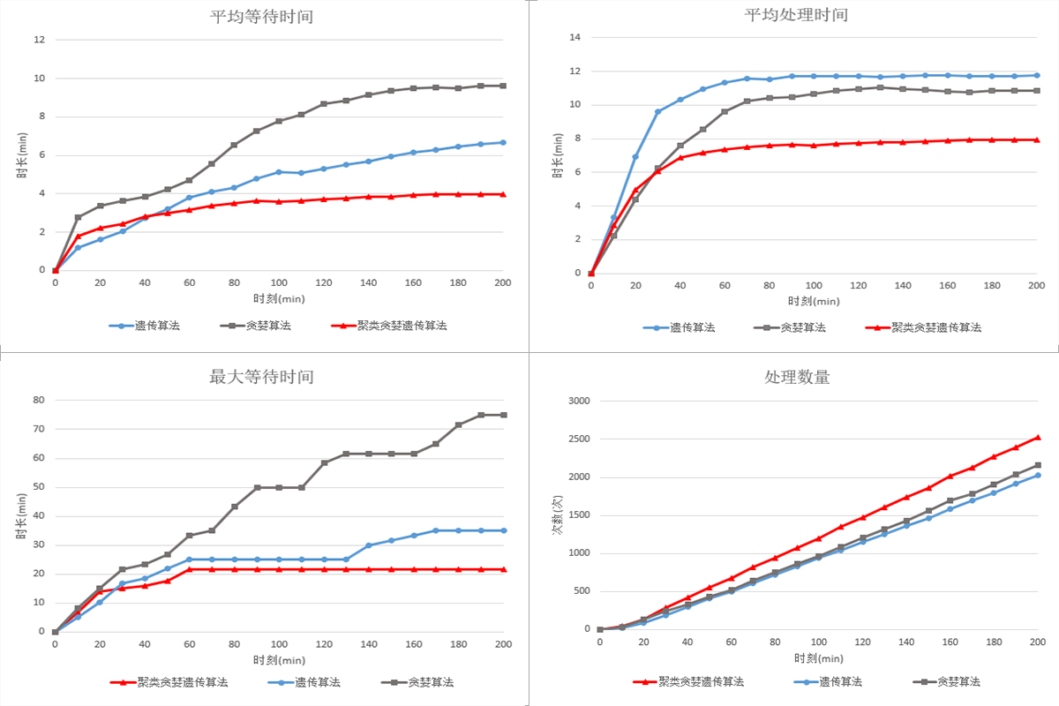
实验结果

Slide 38
实验结论
平均等待时间较短
遗传算法
最大处理时间短
平均处理时间长
平均等待时间响应迅速
贪婪算法
平均处理时间短
最大处理时间长，请求饿死
平均等待时间较长
所有优化目标均会趋于稳定
聚类贪婪遗传算法
稳定时等待时间短，处理时间短
在未趋于稳定时，性能不够好
聚类贪婪遗传算法是解决全自动交通系统车辆调度问题的较优算法

Slide 39
上海交大-万科无人车“大白”
磁钉导航
直线1米一个 弯道0.5米一个
导航
GPS导航
RTK GPS
无人车“大白”
网络通信
中国移动GPRS
避障
激光雷达，50Hz，270°，正前方16m
动力
电机，续航8小时，6m/s，准载8人
车载视频
显示器
Win7，LabView人机交互界面
控制台
急停按钮，启动按钮，开关门按钮
车内设施
日光灯
空调
座椅
Notes:
导航
磁钉导航 直线1米一个 弯道0.5米一个 1个检测磁钉传感器 20cm左右 车前（可以双向行驶的）
GPS导航 RTK GPS （基站，自己搭建，带天线） GPS
激光雷达，避障 ，50Hz
270°，正前方16m，相应时间几毫秒
区域可以自动调节。

Slide 40

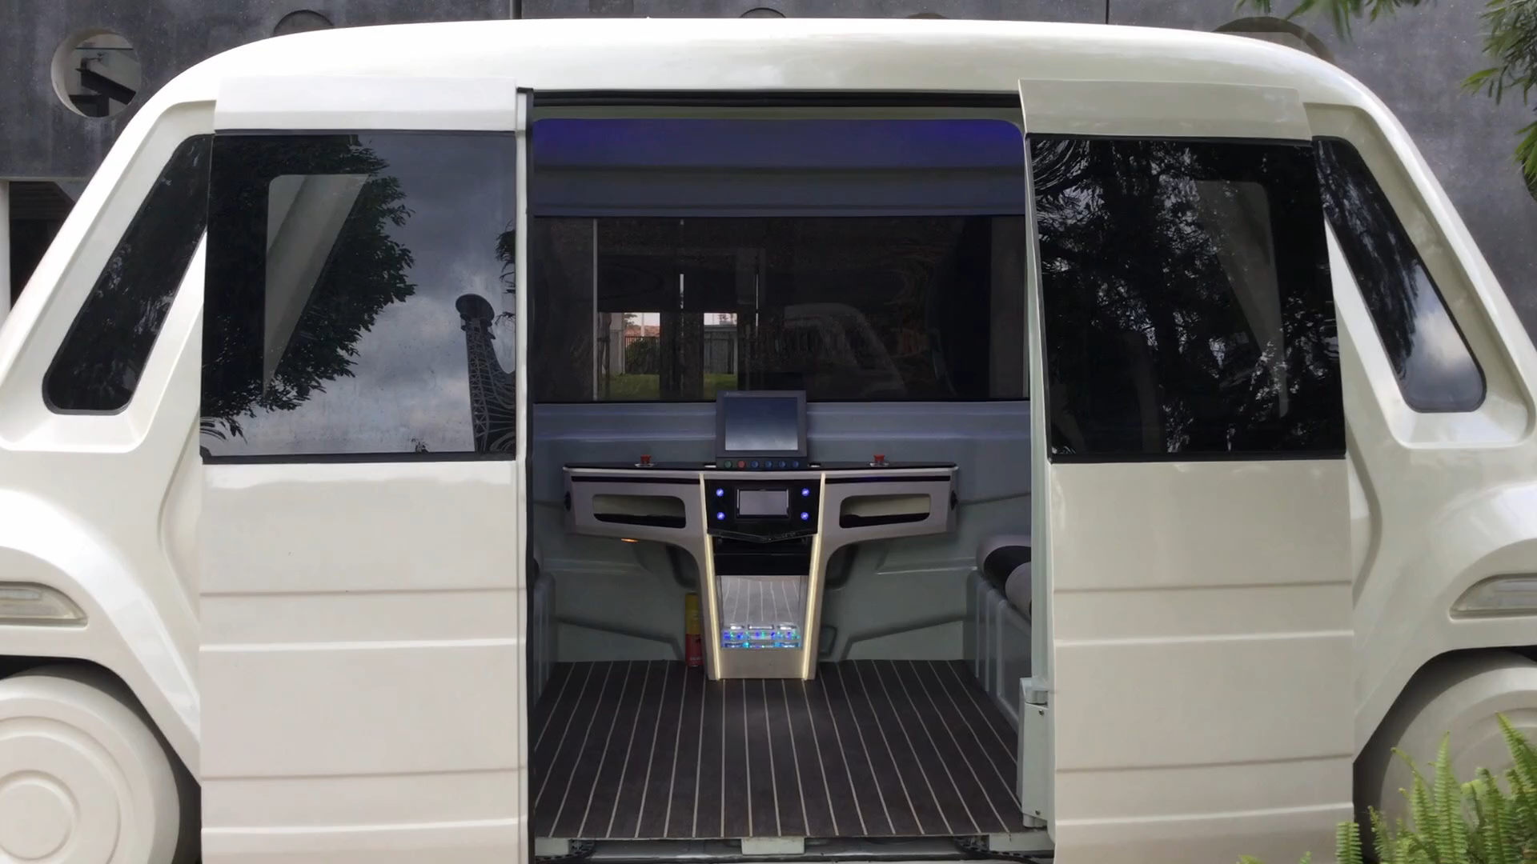
无人车“大白”视频

Slide 41
车辆呼叫系统视频演示
视频演示

Slide 42










车辆呼叫系统小结
上海交通大学
-万科合作项目
开发者
1人(我)
周期
2年
数据库
2个，Mysql和MongoDB
编程语言
3门，Java,Js,LabView
第三方库
61个，Struts,Netty等
新算法
1种，已发表于交大学报
车辆呼叫系统
独立代码
6万行
第三方平台
2个，微信和百度平台
该车辆呼叫系统已经在东莞、上海等地成功运行

Slide 43
提纲
无人车
乘客微信端
后台管理
中央控制
车辆呼叫系统
遗传算法
贪婪算法
聚类贪婪遗传算法
实验
车辆调度算法研究
总结与展望

Slide 44
总结
针对现有全自动交通系统运行路线单一，无呼叫系统
本文设计并开发车辆呼叫系统
该系统响应迅速，高并发，高负载，鲁棒性
目前已在东莞，上海等地成功运行
针对现有车辆调度算法容易陷入局部最优，稳定性差
本文提出了聚类贪婪遗传算法
在交大学报发表了一篇关于该算法的论文
该算法动态调节，平均性能好，稳定性强
满足全自动交通系统的车辆调度要求
Notes:
现有全自动交通系统运行路线单一，无呼叫系统
本文设计并开发车辆呼叫系统
该系统响应迅速，高并发，高负载，鲁棒性
现有车辆调度算法容易陷入局部最优，稳定性差
本文提出了聚类贪婪遗传算法
该算法动态调节，平均性能好，稳定性强

Slide 45
展望
展望：
较小的聚类剔除后尝试算法研究
面向其他优化条件做算法研究
尝试使用手机短信作为叫车终端

Slide 46
硕士期间成果
李爽，杨明，王春香，王冰. 面向全自动控制交通系统的车辆调度算法研究[J]. 上海交通大学学报. 2015.

Slide 47
谢 谢！ 请各位老师批评指正。

